Slide 1

Công nghệ web và dịch vụ trực tuyến IT4409
Xây dựng trang web bán hàng trực tuyến với PHP
GVHD: PGS. TS. Đào Trung Kiên

Slide 2
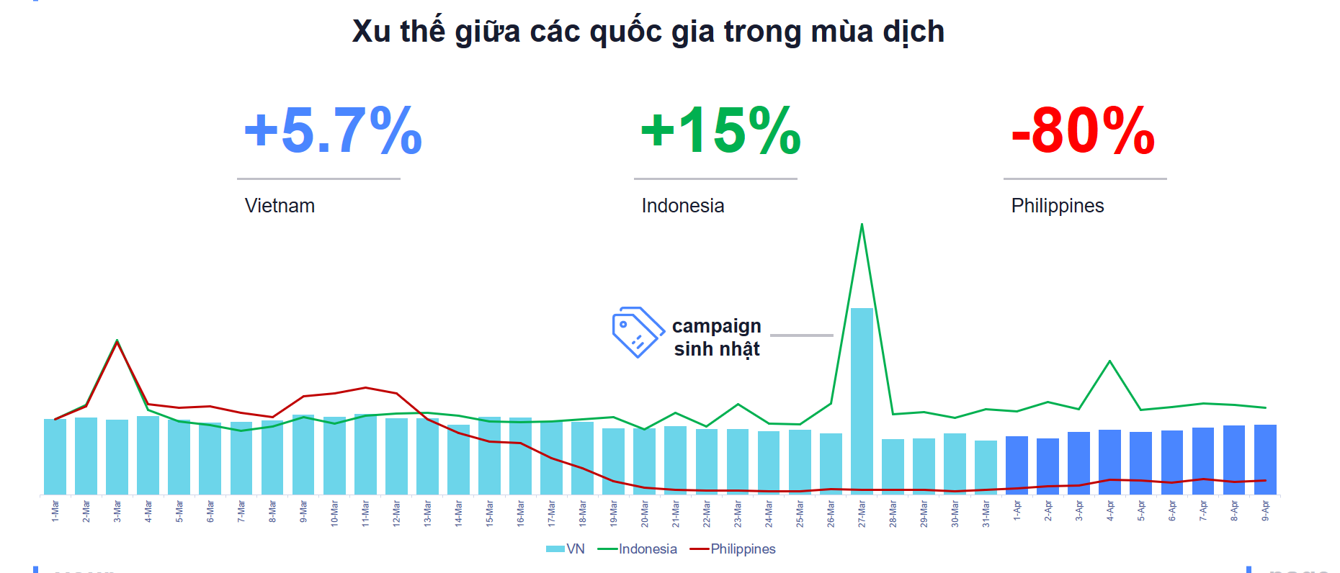
Giới thiệu đề tài
Thương mại điện tử là một xu hướng kinh doanh mới đang thống lĩnh thị trường.
Đặc biệt, trong thời kì giãn cách xã hội do dịch bệnh, thương mại điện tử càng chứng minh vị thế thống trị của nó trên thị trường

Slide 3
Phân tích đề bài
Nhóm cần làm một trang web thương mại điện tử bán các thiết bị, phụ kiện máy tính, với một số yêu cầu sau:
Đăng ký, đăng nhập, đăng xuất với 2 loại người dùng: user thường và admin (admin có thể truy cập, thay đổi CSDL)
Một cơ sở dữ liệu để lưu danh sách các sản phẩm
Người dùng có thể duyệt, tìm, bình luận các sản phẩm
Người dùng đặt hàng sản phẩm trên web

Slide 4



Công nghệ sử dụng

Slide 5
Phân công công việc
Thiết kế giao diện, màn hình (Front-end) | Nguyễn Văn Phúc
 | Trịnh Minh Tuấn
Cào dữ liệu, xây dựng CSDL, thiết kế chức năng (Back-end) | Trần Đình Đức
 | Trịnh Xuân Tùng

Slide 6
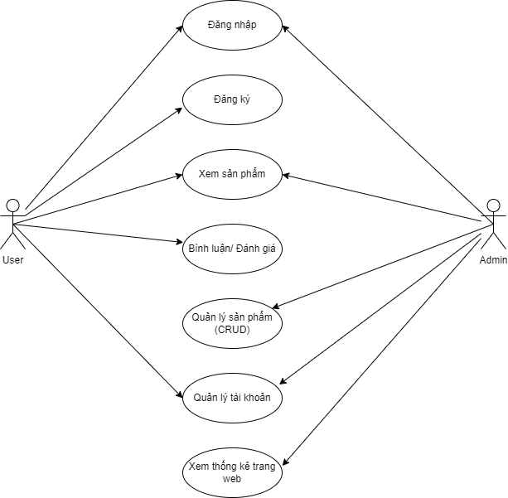
Phân tích ca sử dụng

Slide 7
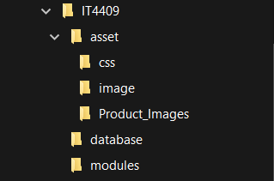
Cấu trúc thư mục

Slide 8
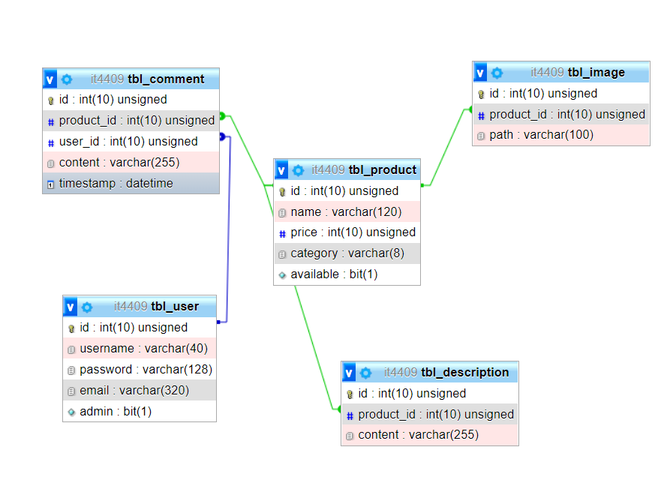
Thiết kế cơ sở dữ liệu

Slide 9
Demo
Các công việc cần thực hiện
Các chức năng của admin
Các chức năng giỏ hàng
Chức năng bình luận

Slide 10
THANK YOU !

